Slide 1
SLS
(Складские Логистические Системы)

Slide 2
SLS
О компании
Компания “SLS” предоставляет полный комплекс услуг по обеспечению ответственного хранения грузов.
Для обеспечения четкой и слаженной работы каждого цепочки в логистики мы ориентируемся на высокие европейские стандарты обслуживания. Это является самой главной отличительной чертой работы компании. И мы понимаем как это важно для Вас!
Четко. Удобно. В срок.

Slide 3
SLS
О компании
Подбор и
комплектация заказов,
управление отгрузкой
Ответственное хранение грузов
Внутреннее перемещение грузов
SLS
Маркировка и сортировка грузов
Предоставление отчетности
class A
Паллетирование
Кросс-Докинг
Полный комплекс
погрузо-разгрузочных работ

Slide 4
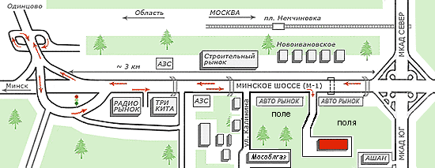
SLS
Место расположения
Трасса М-1 0,2 км
SLS
800 м от МКАД
Боровское ш. 7,5 км
Аэропорт Внуково 20 км

Slide 5
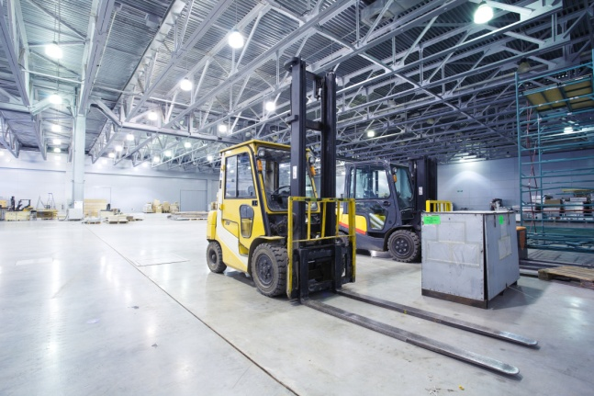
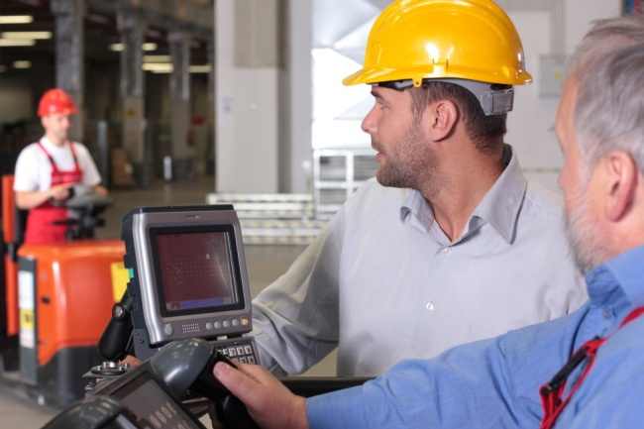
SLS
Индивидуальный подход к каждому клиенту
Подготовка пространства хранения, адаптированное под товар клиента (стеллажи формируются с учетом габаритов, веса).
Быстрая квалифицированная приемка
Размещение и отгрузка по WMS Exceed 9.1.5. c ручными радиотерминалами и системой звукового управления (Hand free)

Slide 6
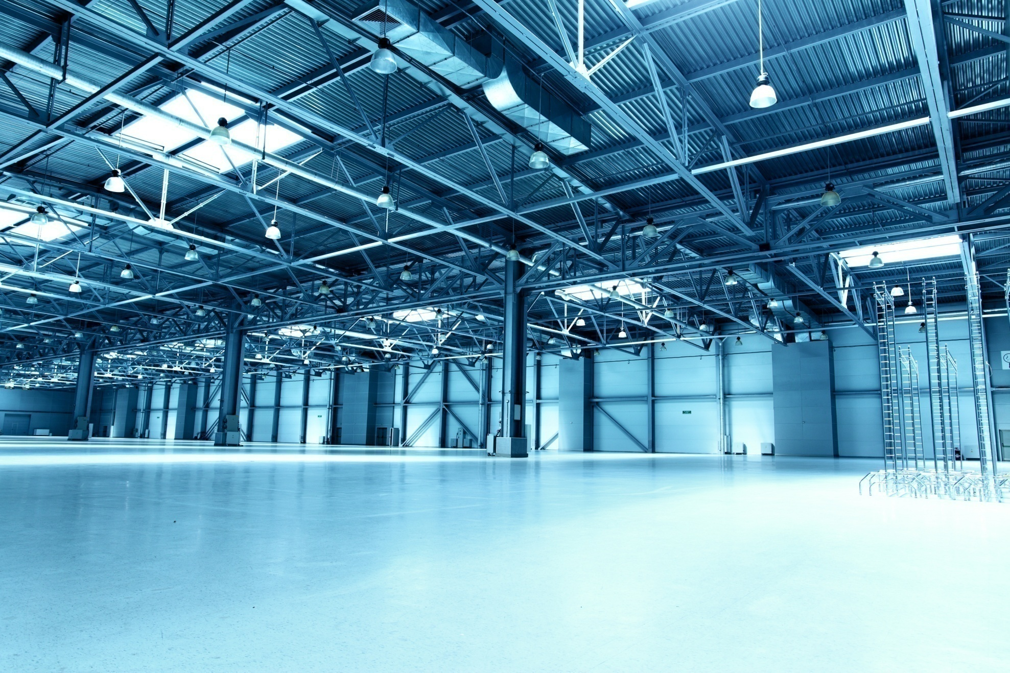
SLS
Описание складского комплекса
Площадь склада 8 000 м2
150 видеокамер
25 ворот c доквеллерами, докшелтерами и тепловыми завесами
разгрузочный пандус
складскую технику производства BT и Toyota
несущей способностью 5000 кг/м2
антипылевое покрытие

Slide 7
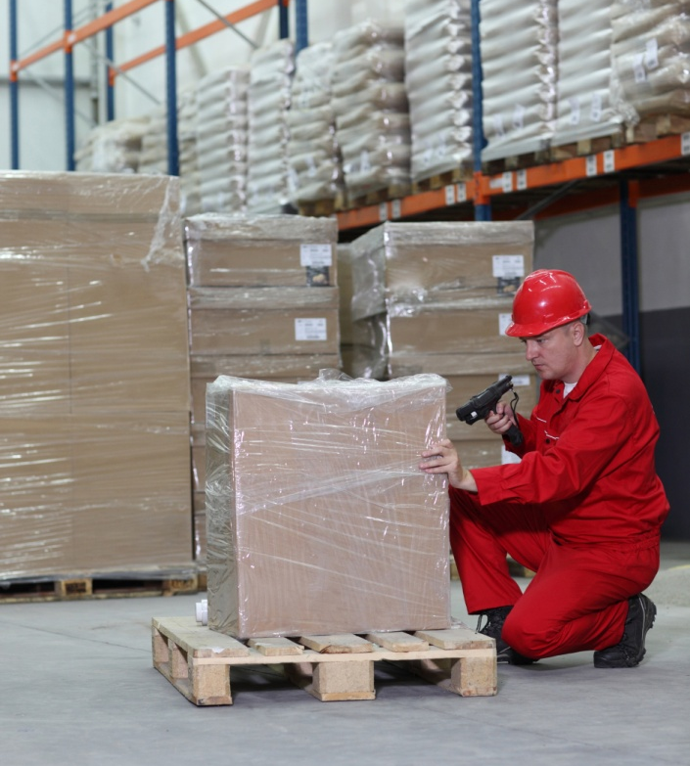
SLS
Программно-информационное обеспечение
Учет движения грузов
Полная автоматизация документооборота
Идентификация мест хранения грузов
Формирование транспортно-сопроводительных документов
Сканирование всех документов
Проведение инвентаризаций и формирование отчетов по движению грузов

Slide 8
SLS
Система безопасности
Круглосуточное видео-мониторинг периметра, запись
Охрана, электронные системы контроля доступа

Slide 9
SLS
Ценовая политика
Вид услуги | Ед. измерения |  | Цена, руб.
Ответственное хранение
Хранение ст.груз(80х120) |  | п/м сутки | до 100 паллет | от 100 паллет
 |  |  | 18 | 15
Хранение не габ.грузов |  | м2/сутки | 25
Резервирование паллетомест |  | паллетоместо/сутки | 18
ПРР
Ручная |  | короб | 5
Механическая |  | паллетоместо | 75
Негабаритный груз |  | единица | Договор
Кросс-Докинг |  | тонна | 300
Прием на склад
Проверка груза по артикулам |  | короб | 3
Формирование паллеты |  | короб | 10
Расконсолидация смешанных паллет по коробам |  | короб | 7
Паллетирование паллеты стрейч-пленкой |  | паллетоместо | 50

Slide 10
SLS
Ценовая политика
Вид услуги | Ед. измерения |  | Цена, руб.
Комплектация
Сбор заказа попаллетно |  | паллетоместо | 50
сбор заказа коробка до 7 |  | короб | ?
Сбор заказа более 10 кг |  | короб | 8
Сбор заказа по артикулам |  | короб | 4
Маркировка товара(ручная) |  | короб | 3
Дополнительные услуги
Инвентаризация товара |  | паллетоместо | 100
Опломбирование машины |  | пломба | 30
Разбор заказа при отказе клиента |  | короб | 60 (договор)
Продажа поддона |  | поддон | 260?
Предоставление ежемесячного отчета |  | экземпляр | 250
Стоянка автомашины на территории |  | сутки | 800
Другое- не указанные услуги могут быть включены в прайс по желанию клиента

Slide 11
SLS
Спасибо!

